Slide 1
Сплавы металлов.
Жиляев Дмитрий
МОБУ СОШ №2
октябрь 2012

Slide 2
Термины
Мета́ллы (от лат. metallum — шахта, рудник) — группа элементов, обладающая характерными металлическими свойствами
Сплав — макроскопически однородный металлический материал, состоящий из смеси двух или большего числа химических элементов с преобладанием металлических компонентов.
Сплавы состоят из основы (одного или нескольких металлов), малых добавок специально вводимых в сплав легирующих и модифицирующих элементов, а также из не удаленных примесей (природных, технологических и случайных).

Slide 3
Положение металлов в ПСХЭ. Д. И. Менделеева.
Диагональ B – Si – As - Te – At.
Щелочные и щелочноземельные металлы
Восстановительные свойства металлов
Металлы составляют 3% массы человека, например: содержание кальция в организме – 2%, калия – 0,27%, натрия – 0,1%. Роль металлов в организме человека чрезвычайно велика.

Slide 4
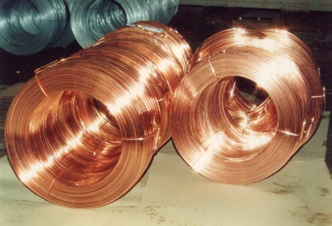
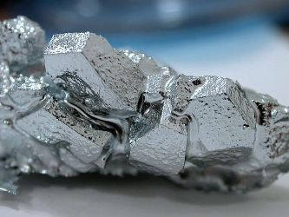
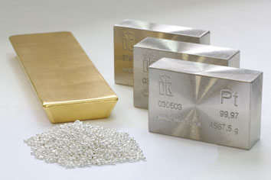
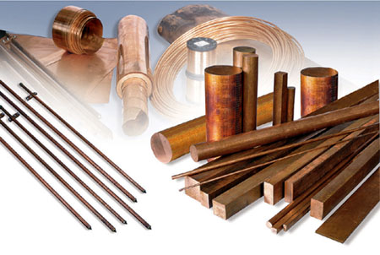
Физические свойства металлов.
Пластичность (золотая фольга)
Электропроводность и теплопроводность
Металлический блеск
Твёрдость
Плотность металлов
Лёгкие и тяжелые металлы
Чёрные и цветные металлы
Драгоценные металлы

Slide 5
Распространенные сплавы.
Чугун | Сталь
Сплав на основе железа, содержащий от 2 до 4,5 % углерода, марганца, кремния, фосфора, серы. | Сплав на основе железа, содержащий менее 2% углерода.
Серый чугун Белые чугун Ковкий чугун Высокопрочный чугун Половинчатый чугун | Легированная сталь Высокоуглеродистая сталь Нержавеющая сталь Сталь кортеновская

Slide 6
Цветные сплавы
Бронза – сплав на основе меди с добавлением (20%) олова. Подшипники, поршневые кольца, клапаны, художественное литьё.
Латунь – медный сплав, содержащий от 10 до 50% цинка. Моторостроение.
Мельхиор – сплав, содержащий около 80% меди и 20% никеля. Столовые приборы и художественные изделия.
Дюралюминий – сплав на основе алюминия, содержащий медь, марганец, магний и никель. Самолето – и машиностроение.
Бронза
Латунь
Мельхиор
Дюралюминий

Slide 7
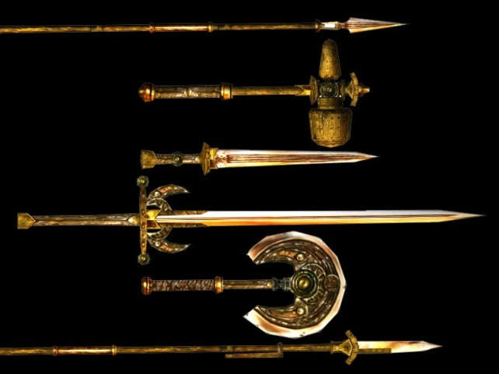
Сплавы в военном деле.
Для производства брони используется широкий спектр конструкционных материалов, обладающих необходимыми механическими свойствами, главными из которых являются твёрдость, прочность, относительное удлинение, температура плавления, модуль упругости. В целом механические показатели материалов для производства брони должны находиться на высоком уровне. Материалы, применяемые наиболее широко для производства современной брони:
высокопрочные качественные стали с большой вязкостью и относительным удлинением (литые и кованые легированые стали);
дисперсионно упрочнённые сплавы меди (медная матрица);
высокопрочные композиционные материалы с матрицей из титановых сплавов;
высокопрочные композиционные материалы с бериллиевой матрицей;
композиционные материалы, упрочненные волокнами металлов и нитевидными кристаллами;
взрывчатые вещества активного бронирования;
пластики, наполненные ориентированными волокнами углерода, оксида алюминия, волокнами бора и др.;
пластики, упрочнённые высокопрочными волокнами и с распределёнными полостями, наполненными водой или вязкими жидкостями («жидкая броня»);
высокопрочные стройматериалы (супербетон, водонаполненный бетон, специальные пены для гашения взрывных волн и др.).

Slide 8
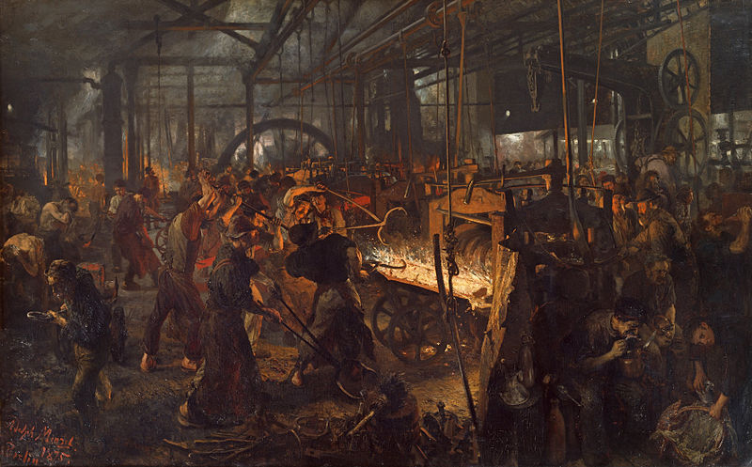
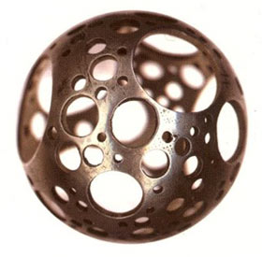
Потребление металлов в военном деле
Олово
Золото
Алюминий
Никель
Железо

Slide 9
Виды сплавов.
Получение заготовки
Литейные сплавы
Деформируемые сплавы
Порошковые сплавы
Изготовление
Литые
Порошковые

Slide 10
Конец.
« Человек не может обойтись без металлов…
Если бы не было металлов, люди
влачили бы самую омерзительную и
жалкую жизнь среди диких зверей»
Георг Агрикола, 1556г.

Slide 11
Конечная
Слушайте хорошую музыку.
Благодарности
Материалы
Metal
Google
Желудку, который ждал
Дяди Пете за безмолвную дрель
Жиляевой Светлане Владимировны
Powerpoint`у
Андреевой С.А.
Печенькам ^__^
Андреева С.А. Презентация по химии.
Википедия.
Куча сайтов.
Natasha Belle.

